Slide 1
2017年重庆市
选调生公告解读
主 讲：乐恩公考老师 冯 川

Slide 2




1
选调生的定义
选调生的特点
2
3
2017重庆选调生公告
4
常见问题答疑
5
备考建议

Slide 3
选调生定义

Slide 4
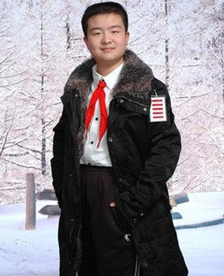
官方定义
选调生是省委组织部的后备干部，放到基层锻炼，人事权归省委组织部管辖，委托接收单位考评。
调动范围是全省建有党组织的各级党政机关、事业单位、人民社团。可以理解成一种特殊的干部身份。

Slide 5
官方定义
一、是公务员
二、是领导后备队

Slide 6
选调生特点
培养目标
报名条件
考试差异
管理使用
发展前景

Slide 7

培养目标
选调生
地方公务员
培养方向主要是党政领导干部后备人选和县级以上党政机关高素质的工作人员人选。
招考的是非领导职务的公务人员

Slide 8
报名条件
选调生
地方公务员
学历：
本科及以上
专业：
符合职位要求
特殊要求：
均要求党员、学生干部
学历：
专科、本科及以上
专业：
符合职位要求
特殊要求：
个别岗位存在

Slide 9
考试差异
选调生
地方公务员
行测：
100道题90分钟
（有病句、数推）
申论：
3道题120分钟
面试：
无领导小组讨论
行测：
120道题120分钟
申论：
3道题150分钟
面试：
主要结构化
抽查无领导

Slide 10
管理使用
选调生
地方公务员
人事权归该单位人事机构或上级单位人事机构或人事厅管辖。只要有人事权的单位都有管辖权。调动范围取决于人事归属单位，在该单位人事管理范围内调动。
调动范围是全省建有党组织的各级党政机关、事业单位、人民社团

Slide 11
管理使用
选调生
地方公务员
选调生的提拔一般采取借调方式，借调满一年可转入借调单位。借调单位可以是省级机关或考生所在市级组织部人事范围内。
本科毕业定科员，硕研定副科(级别，不是职务)，博研定正科。
普通的机关工作人员

Slide 12
选调生的优势
前景好
提拔快
条件多
竞争小

Slide 13
选调生的考验
报考条件相对较高
选调生一般要分配到基层去锻炼，条件艰苦，福利少(不是单一情况，东部、中西部部分发达地区情况明显不同)，但两三年后一般就会上调。

Slide 14
2017重庆市
选调生公告解读

Slide 15
一、选调对象和条件
(一)选调对象
2017届应届全日制普通高校大学本科及以上学历毕业生，以及国家承认学历的国(境)外2017届应届大学本科及以上学历毕业生。

Slide 16
(二)选调条件
1.具有中华人民共和国国籍，思想政治素质好，拥护党的路线方针政策;
2.有志于从事党政工作，有较强的吃苦精神和组织协调能力，发展潜力较大;
3.中共党员(中共预备党员)，或大学期间担任过班级及以上学生干部(截止2016年12月12日);
4.学习成绩优良，截止2017年7月31日，须取得毕业证书和学位证书(博士研究生取得毕业证书和学位证书时间可延至2017年12月31日);
5.截止2016年12月12日，年龄在18周岁以上、35周岁以下(1980年12月12日至1998年12月12日期间出生);
6.身心健康，符合录用公务员的体检要求;
7.在校期间未受过纪律处分;
8.法律规定的其他条件。

Slide 17
二、选调名额
选调名额400名，
其中面向全国重点高校2017届应届大学本科及以上学历毕业生选调200名，
其他普通高校2017届应届大学本科及以上学历毕业生选调200名。
各职位招录名额详见附件1，全国重点高校名单见附件2。

Slide 18
三、选调程序
(一)职位查询
各区县(自治县)选调生招录人数和有关专业要求详见附件1。各区县(自治县)选调的专业要求，统一参考教育部颁发的《普通高等学校本科专业目录(2012年)》、《普通高等学校本科专业目录新旧专业对照表》和《学位授予和人才培养学科目录(2011年)》(详见附件3、4、5)。
区县 | 各区县招录人数 | 职位类别 | 职位 代码 | 高校类别 | 各职位 招录人数 | 性别 | 专业类别 | 咨询电话
万州区 | 16 | 综合岗位1 | 17001 | 重点高校 | 6 | 男性 | 经济学类、财政学类、金融学类、新闻传播学类、土木类、水利类、交通运输类、建筑类、管理科学与工程类、物流管理与工程类、工业工程类、电子商务类、旅游管理类 | 02358121090
 |  | 综合岗位2 | 17002 | 重点高校 | 4 | 女性
 |  | 综合岗位3 | 17003 | 其他高校 | 4 | 男性
 |  | 综合岗位4 | 17004 | 其他高校 | 2 | 女性

Slide 19
(二)网上报名
1.提交报考申请。报考人员于2016年12月12日10:00至2016年12月18日17:00登录2017重庆选调生考试报名入口(http://www.leenjy.com/news/870.html)网上报名系统，提交报考申请。报考人员应仔细阅读选调职位资格条件，根据本人最高学历所学专业，慎重选择符合条件的一个职位报名，同时应填写是否服从调剂，报名与考试时使用的本人有效身份证必须一致。报名时，报考人员要仔细阅读诚信承诺书，并按要求如实、准确填写报考信息的各项内容，上传本人近期清晰的免冠登记照片(35×45mm，jpg格式，20kb以下)。如因不符合条件被取消考试或选调资格的，后果由报考人员自负。凡弄虚作假的，一经查实，即取消考试或选调资格。

Slide 20
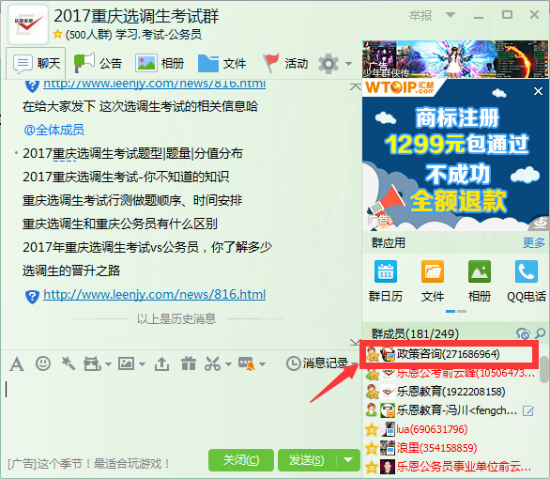
注：照片格式修改
加2017重庆选调生考试群 311628921

Slide 21
(二)网上报名
2.资格初审。
由重庆市各区县(自治县)党委组织部根据报考人员网上报考信息，在报考人员报名后2日内完成审查工作。对符合报考条件的，不得拒绝报名;对审查不合格的，应向报考人员说明理由。对通过资格初审的人员，初审单位应下载报考人员报名信息，供资格复审时使用。
3.查询初审结果。
报考人员于填报报名信息后2日内登录重庆领导干部考试网网上报名系统查询是否通过资格初审。资格初审通过后，报考信息不能更改。报考人员如因信息填报错误未通过资格初审的，可于2016年12月20日17:00前进行修改，重新申请参加资格初审。资格初审不合格的，不能参加考试。报考人员如对资格初审结果有疑问，可电话咨询报考区县(自治县)党委组织部或中共重庆市委组织部。

Slide 22
4.网上交费。
报考人员资格初审合格后，须在2016年12月22日17:00前完成网上交费(按照物价管理部门规定，考务费标准为：每科50元，两科合计100元)，以确认参考。网上交费后请登录重庆领导干部考试网网上报名系统确认是否交费成功，如交费未成功，请及时与重庆市领导干部考试中心联系。网上报名后未在规定时间内交费确认的，视为自动放弃报考。确认的具体程序按网上提示进行。
建档立卡贫困家庭人员和城市低保人员，可以直接与重庆市领导干部考试中心联系办理报名确认和减免费用的手续。建档立卡贫困家庭的报考人员凭其家庭所在地的县(市、区)扶贫办(部门)发放的档案卡、手册或出具的贫困证明(原件及复印件)等材料，享受最低生活保障城镇家庭的报考人员凭低保证(原件及复印件)或其家庭所在地的县(市、区)民政部门出具的享受最低生活保障的证明，于2016年12月22日17:00前(工作日)到重庆市领导干部考试中心(地址：重庆市渝中区人民路252号市级机关综合楼20楼2010室)办理免交考务费手续，也可先进行网上交费，在笔试开考前凭上述证明材料到重庆市领导干部考试中心办理退费手续。逾期未办理者，不再免收考务费。

Slide 23
5.打印准考证。
资格初审合格并交纳了考务费的报考人员(含已办理免交考务费手续的报考人员)于2017年1月4日10:00后登录重庆领导干部考试网网上报名系统下载打印准考证(用A4纸打印，保证字迹、照片清晰)。逾期未打印准考证而影响参加考试的责任自负。准考证是报考人员参加笔试、面试和资格复审的必备证件之一，请务必妥善保管。

Slide 24
(三)笔试。
笔试时间初步定于2017年1月7日，在重庆市主城区(具体时间、地点见准考证)统一设置考点。
笔试科目为《行政职业能力测验》、《申论》，每科分值100分。
参加考试时，考生必须同时携带本人准考证和有效身份证(与报名时一致)。笔试成绩将于2017年1月底在重庆领导干部考试网公布。

Slide 25
(四)确定参加面试人员。
在笔试合格人员中，各区县(自治县)分别按各职位招录指标3：1的比例，按笔试成绩由高到低次序确定参加面试人员名单，如最后一名成绩并列，则并列人员同时进入面试。
如报考同一职位的笔试合格人员与选调名额比例未达到3：1的，则笔试合格人员全部进入面试。
进入面试人员须向报考区县(自治县)提交参加面试确认书，放弃参加面试的人员须向报考区县(自治县)提供书面说明。
若进入面试人员因放弃而出现缺额，在报考同一职位的笔试成绩合格人员中，按笔试成绩从高到低依次递补确定参加面试人员，若递补人员笔试成绩出现并列的，则并列人员均进入面试人员名单。
考生不按规定的时间和要求提交面试确认书的，视为自动放弃。

Slide 26
(五)面试。
对参加面试考生组织统一面试，重点测试面试人员的综合分析能力、语言表达能力、组织协调能力、举止仪表等。面试总分100分，60分以上为合格。面试不合格者，不得列为体检人员。面试有关事宜将于2017年2月下旬在重庆领导干部考试网公布。

Slide 27
(六)体检。
各区县(自治县)分别按各职位考生综合成绩(计算方式为：综合成绩=笔试成绩÷2×60%+面试成绩×40%)由高到低次序，等额确定体检人员。
如最后一名成绩并列，则依次以《行政职业能力测验》、《申论》考试成绩高低的顺序确定体检人员。
体检按照《公务员录用体检通用标准(试行)》(国人部发〔2005〕1号)、《公务员录用体检操作手册(试行)》、《关于修订〈公务员录用体检通用标准(试行)〉及〈公务员录用体检操作手册(试行)〉的通知》(人社部发〔2010〕19号)、《关于印发〈公务员录用体检操作手册(试行)〉有关修订内容的通知》(人社部发〔2013〕58号)以及《关于印发<公务员录用特殊体检标准(试行)>的通知》(人社部发〔2010〕82号)等有关要求组织。体检费用由考生本人承担。

Slide 28
(七)考察和资格复审。
体检合格人员进入考察。考察重点为政治素质、学习成绩、现实表现、遵纪守法等方面的情况。考察的同时，进行资格复审。资格复审不符合报考条件的，责任由考生自负。
(八)公示。
对考察合格者，中共重庆市委组织部按程序确定为拟录用人员，并在重庆领导干部考试网公示7天。
(九)签订协议。公示无异议者，签订分配协议书。
(十)调剂。如有因体检、考察、考生本人放弃等原因出现缺额的，首先在各区县(自治县)各职位的面试合格人员中，按综合成绩由高到低次序进行调剂。如不能满足调剂需要，由中共重庆市委组织部另行确定调剂办法。

Slide 29
四、其他事宜
(一)新录用人员试用期1年，试用期满考核合格，办理公务员转正定级手续;不合格的，取消录用资格。
选调人员关系在乡镇(街道)，但须先到村(社区)工作，研究生至少在村(社区)工作1年，大学本科生至少在村(社区)工作2年。
根据工作需要，博士研究生可挂职担任乡镇(街道)副乡(镇)长(副主任)，硕士研究生可挂职担任乡镇(街道)乡(镇)长(主任)助理，大学本科生可担任村(社区)党组织书记助理或村委会(社区居委会)主任助理。

Slide 30
考试时间安排
招考公告：2016年12月6日
报名时间：
2015年12月12日10:00--18日17:00
（未通过资格初审的，可于2016年12月20日17:00前进行修改）
缴费时间：
2016年12月22日17:00前
笔试时间：
2016年1月7日
公布成绩：1月底
面试时间：2月底出公告，预计3月面试

Slide 31
考生注意事项
1、报名时应根据本人最高学历所学专业报考，同时建议选择“服从调剂”；
2、报名时间并不紧张，可以根据岗位的所在地域、专业限制、招录人数及已报人数结合自身情况选择；
3、按3:1的比例进入面试，“无领导小组讨论”的面试形式需要提前了解学习，做到有备无患。

Slide 32
？
常见问题答疑

Slide 33

报考人员可以报考几个职位？

Slide 34

所有职位中，报考人员只能选择一个单位中的一个职位进行报考。

Slide 35
报考人员是否可以更改报考职位？

Slide 36
在对照片进行审核之前，报考人员可以更改报考职位。
照片审核不合格的报考人员，在2016年12月20日17:00前，也可以改报其他职位。

Slide 37
自身所学专业不在专业参考目录中，应如何选择职位报考？

Slide 38
可报考不限专业的职位；若认为自身专业符合某职位专业要求（如与某职位要求的某专业相近相关或应属于某专业类、学科门类、科别等），应在网上报名前征得招录单位同意并经区县公务员主管部门或市级部门审核同意并报市公务员主管部门备案后，再在网上报名。
不限专业岗位：
大足、开州、丰都、巫溪、酉阳、彭水的所有岗位以及城口的综合岗位1和综合岗位3

Slide 39
我在大学不是干部？
我是室长行不行？
我是寝室楼道的道长行不行？

Slide 40
公告原文：
选调条件：
3.中共党员(中共预备党员)，或大学期间担任过班级及以上学生干部(截止2016年12月12日);
如果是党员，有党员证即可，预备党员需开具相应证明。
如果是学生干部，需要出具相应证明。

Slide 41
备考建议

Slide 42

复习步骤
一、深度复习阶段
二、专项复习阶段
三、综合提升阶段
四、临考提升阶段
五、面试阶段

Slide 43

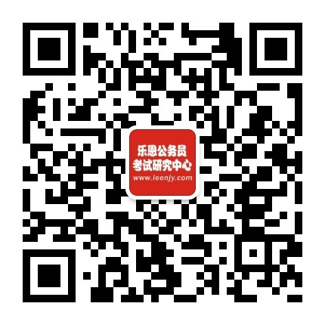
欢迎联系我们
总部办公室：
重庆沙坪坝小龙坎沙龙汇文化广场三楼
（小龙坎地铁站1号出口前行100米）
官方网站：www.leenjy.com
咨询电话：023-88730955
咨 询QQ：1050647344
QQ交流群：311628921

Slide 44
谢谢欣赏
THANK YOU FOR LISTENING
联系我们 ：023-88730955
咨 询QQ：1050647344

